Slide 1
Rammer for og organisering av eForvaltningen
Digitaliseringsprogram- Digitalt førstevalg mm.
Politikk – styring og prioritering
Felles IKT-arkitektur
-
Nasjonale Informasjonsinfrastrukturer, standardisering mm
-
.
-
Departementets styring
gevinst-realisering, semantisk og organisatorisk interoperabilitet
Ledelse, juss og organisering
.
kommunesektoren
Prosjekt-styring og systemutvikling
.
Operativt : IKT ogFag
Etatene : Konkrete prosjekter,
løpende drift og forvaltning
Etatene : Konkrete prosjekter,
løpende drift og forvaltning
Etatene : Konkrete prosjekter,
løpende drift og forvaltning
.
1

Slide 2

Målbildet : IKT-politikk for en brukerrettet og effektiv forvaltning
Offentlige tjenester med brukeren i sentrum
Informasjon til forvaltningen skal leveres kun én gang
Styring og samordning av digitalisering i offentlig sektor
Én digital offentlig sektor – samhandling mellom kommune og stat
Felles byggeklosser for digitalisering i offentlig sektor
Bedre styring av digitaliserings-prosjekter i offentlig sektor

Slide 3
Typer virkemidler: ”harde og myke”
Harde :
Juridiske : lover, forskrifter med mer
Teknisk regulering, f eks. standardisering, arkitektur, fellesløsninger
  Må lovfestes for kommunene
Økonomiske :Budsjett
  Budsjettet og økonomistyring
  Fastsette forretningsmodeller (Inntjeningsmodeller)
Organisering, arbeidsdeling og administrative tiltak
  Krav om utredning av økonomiske og administrative konsekvenser
Myke
Prosjektveiviseren- konkreret rammer for systemutviklingsarbeidet
Veiledninger, kunnskapsbaser og kunnskapsutvikling, kompetanseoverføring, rekrutteringspolitikk
Pedagogiske virkemidler
Ulike typer uformell styring/påvirkning gjennom tradisjon, nettverk, gamle og nye kulturer

Slide 4
Mål, virkemidler, resultater og gevinster
Visjoner og mål
Virkemidler (tiltak, innsatser)
Resultater/ effekter: planlagte/
ikke planlagte
/negative/uønskede

Slide 5
Tradisjonell systemutviklingslivssyklus –
Faser i systemutviklingsarbeidet: et teknologisk perspektiv
Forstudie - Foranalyse :
  Problem – og mulighetsanalyse - avdekke problemer mm
Systemavgrensning og behovsanalyse
  Se systemet utenfra og klarlegge behov og rammer : tekniske, organisatoriske, økonomiske, juridiske, sikkerhet
Systemanalyse -> kravspesifikasjon
Systemutforming : (design/konstruere)
Realisering og implementasjon
Bruk og drift ,
Videlikehold og videreutvikling
Avvikling
Denne tradisjonelle utviklingsmodellen vil måtte modifiseres i de enkelte SU-prosjekter- avhengig både interne og eksterne faktorer, f. eks. gjennom SCRUM

Slide 6
Forståelse av organisasjonen – og rollene IKT vil ha:
Forutsigbar “maskin ” eller levende “organisme”
(Maskin)Byråkratiet
Nøyaktig beskrivelse av arbeidsoppgaver
Organisasjon som ’optimal’ algoritme
Stabile omgivelser
Rasjonalitet og effektivitet
Entydige mål
Forutsigbarhet – Lav usikkerhet
Software engineering – også omtalt som ’hard systemutvikling
Fokus på lage formaliserte “korrekte” beskrivelse av virkeligheten
Vekt på formelle språk, metoder og teknikker,
Organismen
Lever i dynamisk samspill med omgivelser i stadig endring
Forandring skaper usikkerhet
Liten grad av formalisering
Sjølstendige, men samspillende enheter
Tette nettverk- uformelle strukturer
Sosioteknisk systemutvikling:
Vekt på å forstå og fortolke virkeligheten
Likestiller tekniskeog sosiale sider
Systemløsninger er resultat av kompromiss mellom ulike interesser i en organisasjon
Systemutvikling må også omfatte organisasjonsutvikling og læring

Slide 7
Hva skiller infrastrukturer fra informasjonssystemer
Informasjonssystemer
Bestemt, avgrenset formål
Toppstyrt utvikling
Begrenset levetid
Kan erstattes med et nytt (gjennom ’revolusjon’)
Baseres på sentral kontroll
Standardisering etter behov
Infrastrukturer
Generelt, bredt formål
Delvis utviklet nedenfra
Ingen start- eller ’dødsdag’
    Alltid en forhistorie
Må utvikles skrittvis (evolusjonært)
Ingen har full kontroll
  Ofte uventede sideeffekter
Standardiserte grensesnitt og ofte standard formater/protokoller

Slide 8


Bygger vi eforvaltningen slik ?

Slide 9
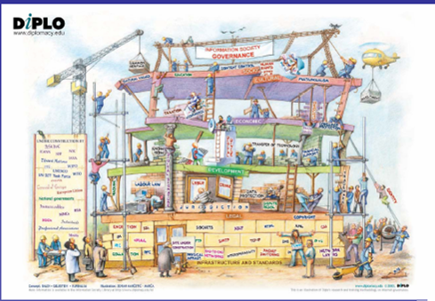
Eller slik ?

